Slide 1
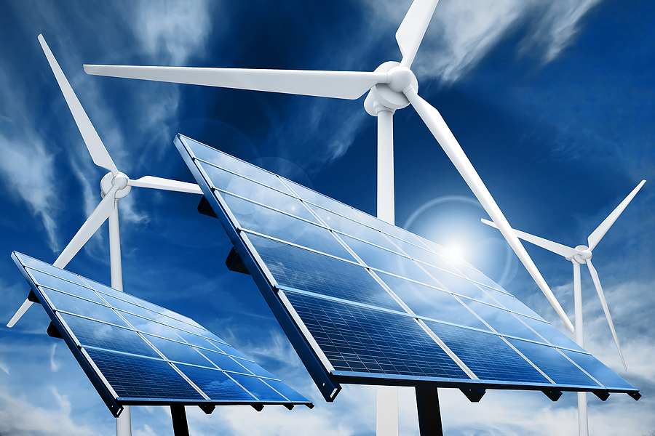
«Накопитель для возобновляемых источников энергии (ВИЭ)»
Докладчик: заведующий кафедрой ТЭП СПбГТИ(ТУ) Д.В. Агафонов

Slide 2
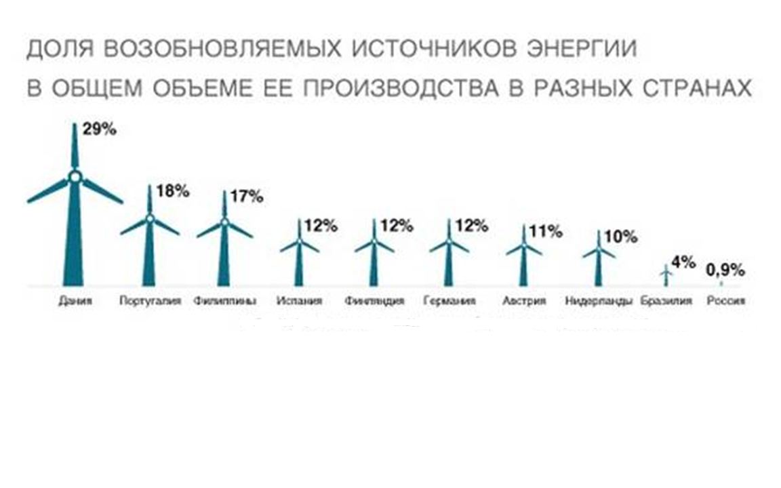

Slide 3
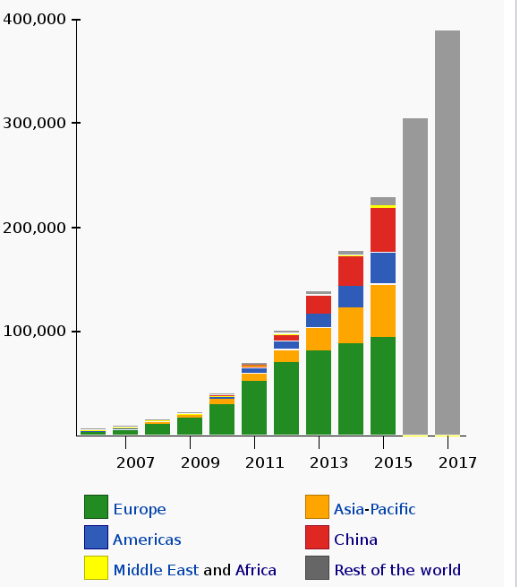
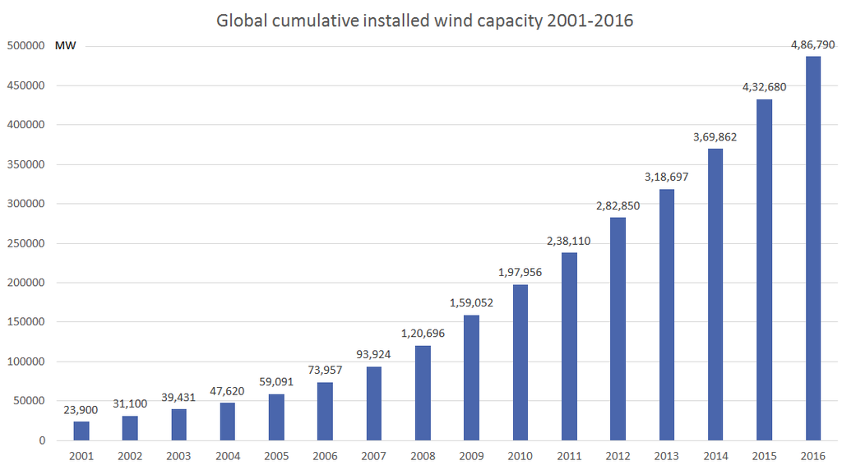
Рост общей установленной мощности солнечной и ветровой энергетики

Slide 4
Почему для некоторых видов ВИЭ необходима буферная батарея?
1.Энергия вырабатываемая некоторыми видами ВИЭ не соответствует стандартам энергетических сетей.
2.Некоторые виды ВИЭ неспособны постоянно вырабатывать энергию, поскольку зависят от погодных и природных факторов (ветер, солнце)
ВИЭ с системой накопления энергии на батареях ХИТ ёмкостью в несколько раз превышающей часовую производительность ВИЭ по энергии приобретает независимость от природных факторов и получает возможность поставок энергии в сети в часы максимальных тарифов.

Slide 5
Как решается проблема выбора ХИТ для конкретного устройства?
Почему в современном мире производится более 100 различных систем ХИТ?
ГОСТ Р МЭК 61427-1-2014 Аккумуляторы и аккумуляторные батареи для возобновляемых источников энергии. Введён в 2016году
Для правильного выбора системы ХИТ наиболее полно отвечающей требованиям ВИЭ необходимо эти требования сформулировать

Slide 6
Требования предъявляемые к буферной батарее ВИЭ:
Низкая цена
Большой циклический ресурс (десятки тысяч циклов)
Пожаро и взрывобезопасность
Безуходность
Обеспеченность автоматической системой контроля
Работоспособность при низких и высоких температурах от -40°С до +120°С
Возможность создания аккумуляторов большой ёмкости
Высокие удельные характеристики не требуются!!!!!!!!

Slide 7
Сегодня, как перспективные для ВИЭ рассматриваются три типа аккумуляторов
Стационарные свинцовые аккумуляторы.
Проточные аккумуляторы
Литий-ионные аккумуляторы

Slide 8
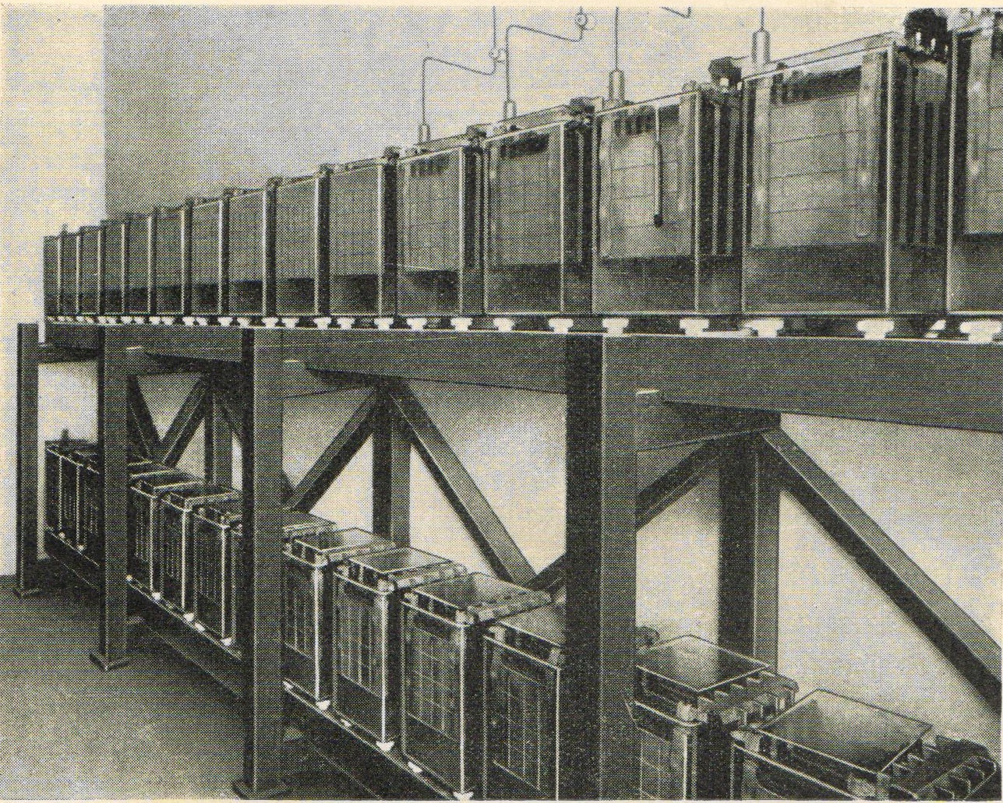
Сегодня основная стационарная батарея - свинцовая

Slide 9
Основные достоинства свинцового аккумулятора:
Низкая стоимость
Огромный объём производства
Основные недостатки стационарной
свинцовой АБ:
Низкие зарядные и разрядные токи
Низкая удельная энергоёмкость
Ограниченный циклический ресурс
Требуют постоянного обслуживания
Взрывоопасны
Все компоненты активных масс токсичны
Коэффициент использования активной массы
не превышает 30%
8. Затруднено создание аккумуляторов большой ёмкости
9. Срок эксплуатации 4,5 года

Slide 10
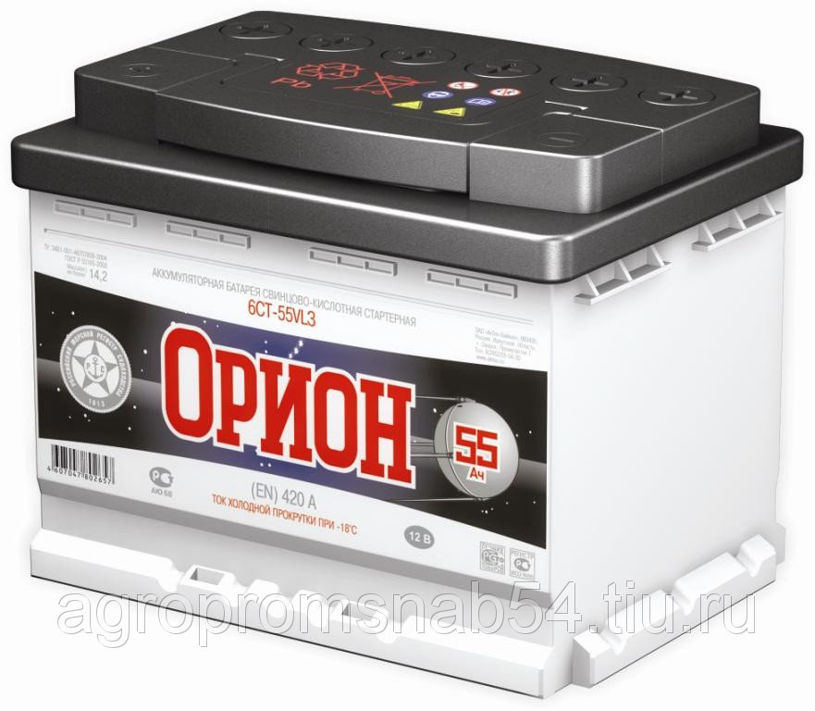
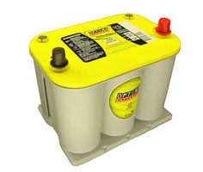
Почему свинцовый аккумулятор стоит дёшево?
АКБ 6 ст-55 АЗ ОРИОН (г.Свирск)
Гелевый аккумулятор
OPTIMA YTR50
2 290 руб.
21 300 руб.

Slide 11
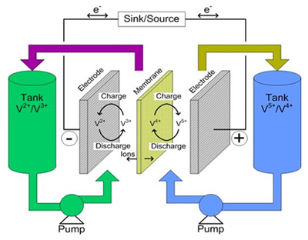
Единственной реальной альтернативой стационарному свинцовому аккумулятору на современном этапе развития ХИТ являются литий-ионный аккумулятор (ЛИА) и проточный аккумулятор

Slide 12
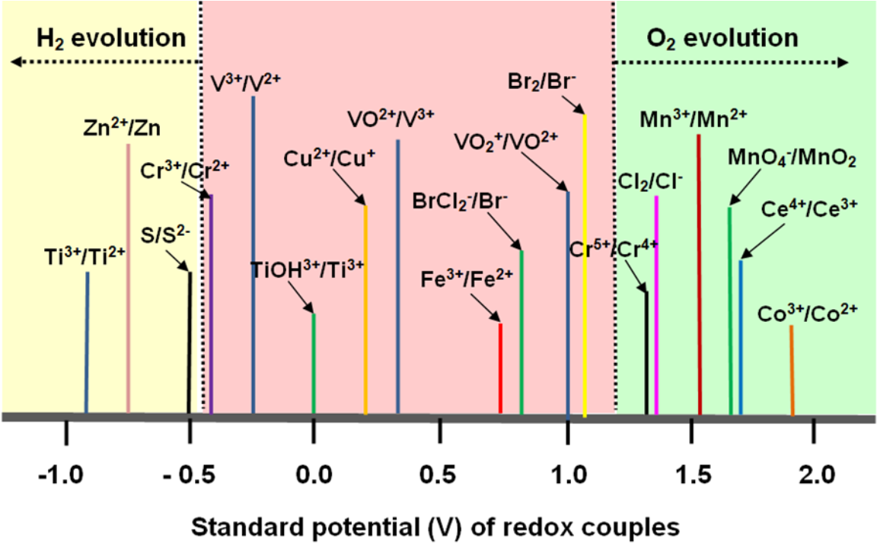

Slide 13
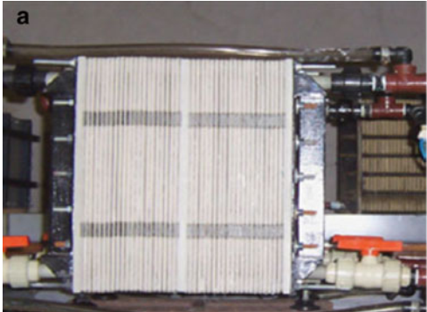
5–10 kW VRB stack developed by Skyllas-Kazacos

Slide 14
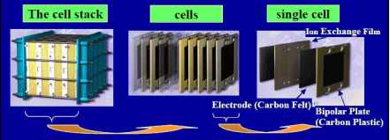

Slide 15
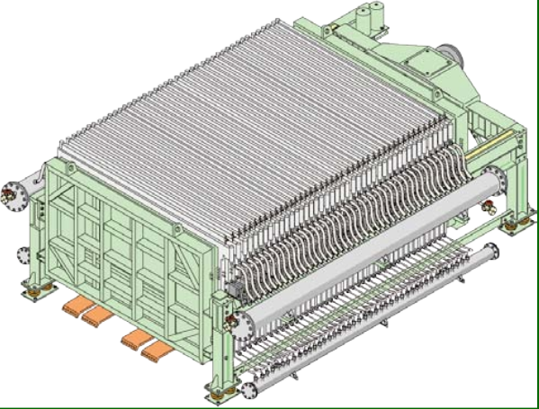
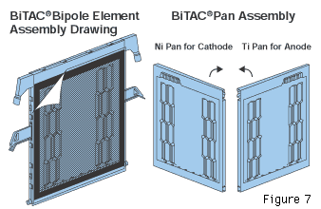

Slide 16
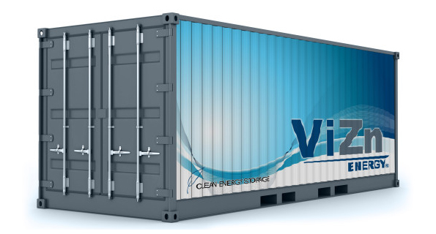
Zn - Fe
ViZn flow battery in 20 ft.

Slide 17
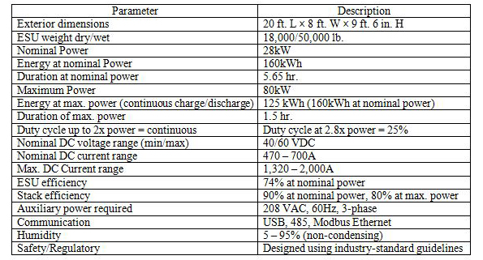

Slide 18
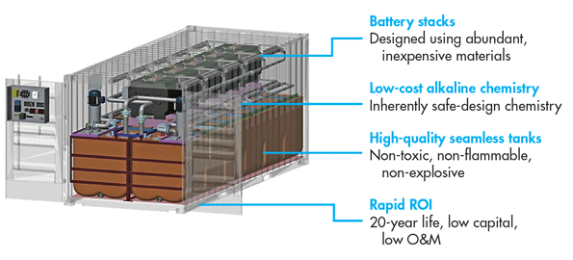

Slide 19
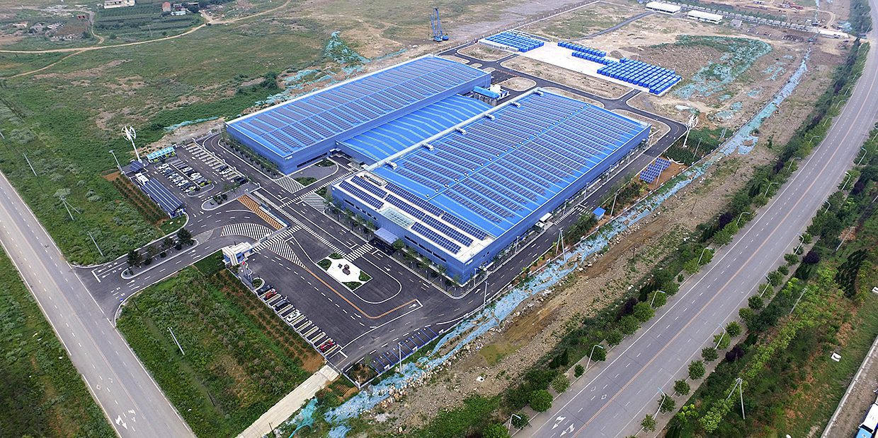
Крупнейший в мире проточный аккумулятор будет построен в Китае (Далянь) 200МВт/800МВт·час
https://electrek.co/

Slide 20
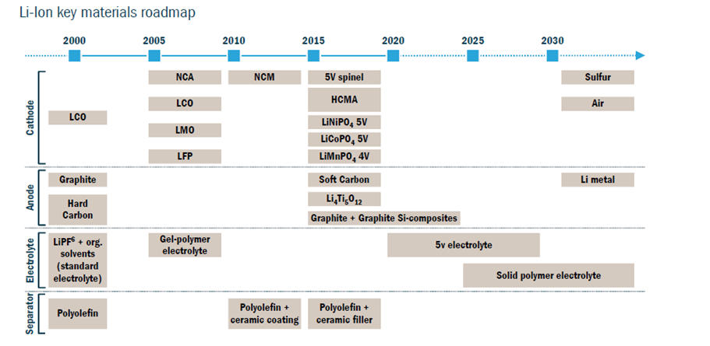

Slide 21
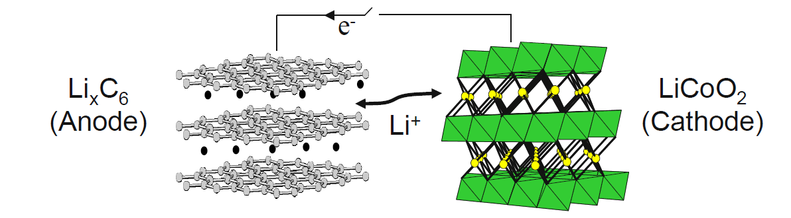
Основные недостатки классического литий-ионного аккумулятора (ЛИА)
Взрывоопасность
Узкий температурный диапазон
Низкий циклический ресурс
Высокая цена
Токсичность
Работает исключительно на сложных электролитах
Ограниченная добыча кобальта

Slide 22
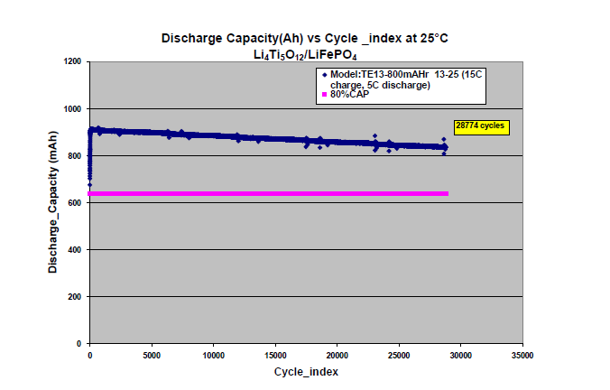

Slide 23
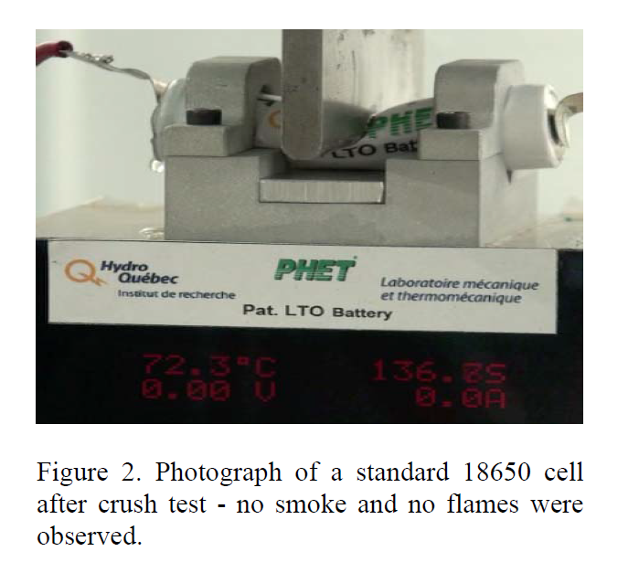

Slide 24
Литий-ионный аккумулятор системы Li4Ti5O12 | LiFePO4
имеет один недостаток – напряжение – 1,7 В, этот недостаток не является критичным для стационарной АБ.

Slide 25
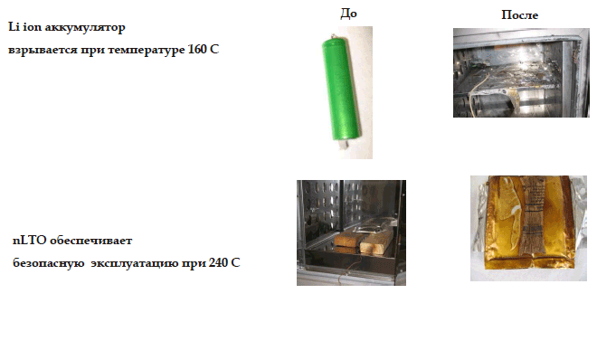

Slide 26
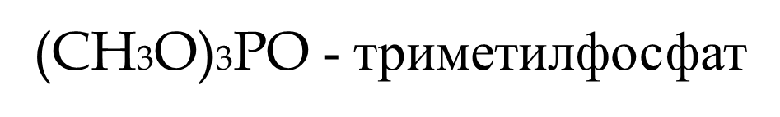
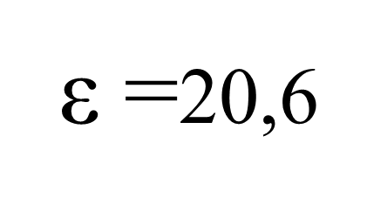
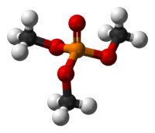
Классический литий-ионный аккумулятор C |LiCoO2 не способен перезаряжаться при низких температурах, в его состав входит этиленкарбонат tпл. +39 ° C
tпл. -47 °C

Slide 27
Электропроводности 1 М растворов литиевых солей при 25°С
 | Электропроводность, мСм/см
Растворитель | LiBF₄ | LiClO₄ | CF₃SO₃Li
триметилфосфат | 5,64 | 5,36 | 4,16
триэтилфосфат | 6,02 | - | -
трибутилфосфат | 0,45 | 1,26 | 0,49
пропиленкарбонат | 3,6 | 5,6 | 1,7

Slide 28
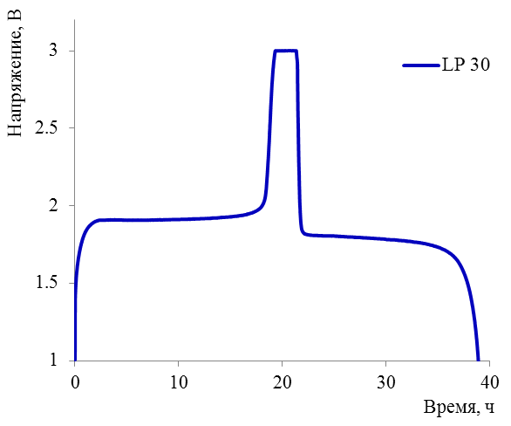
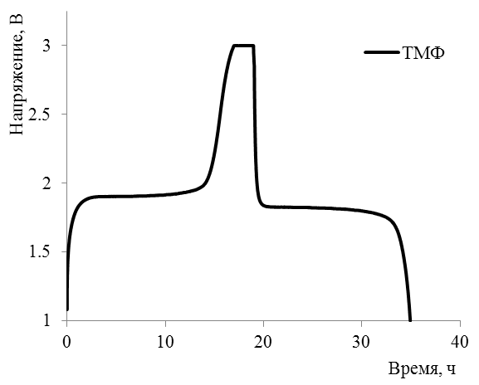
1M LiPF6 в ЭК-ДМК 1:1
Электролит LP30 (Merk)
1 М LiBF4 ТМФ

Slide 29
Достоинства системы Li4Ti5O12 | LiFePO4:
В элементный состав катода и анода не входят дорогостоящие компоненты
Данная система ЛИА работает на простых и дешёвых электролитах
Диапазон рабочих температур находится в пределах от -40°С до +120°С
Система пожаро и взрывобезопасна, поэтому технически возможно создание аккумуляторов большой ёмкости 1000 А×ч и более

Slide 30
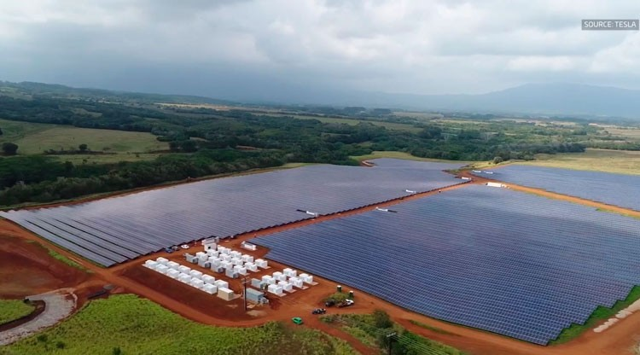
Солнечные панели 13 Мватт, батареи PowerpackTM энергоемкостью 52 МВатт-часа Tesla и SolarSity заключили с кооперативом 20-летний контракт на поставку электроэнергии по фиксированной стоимости 13,9 центов / кВт-час. В экономическом плане этот тариф немногим ниже местных тарифов от дизель-генерации

Slide 31
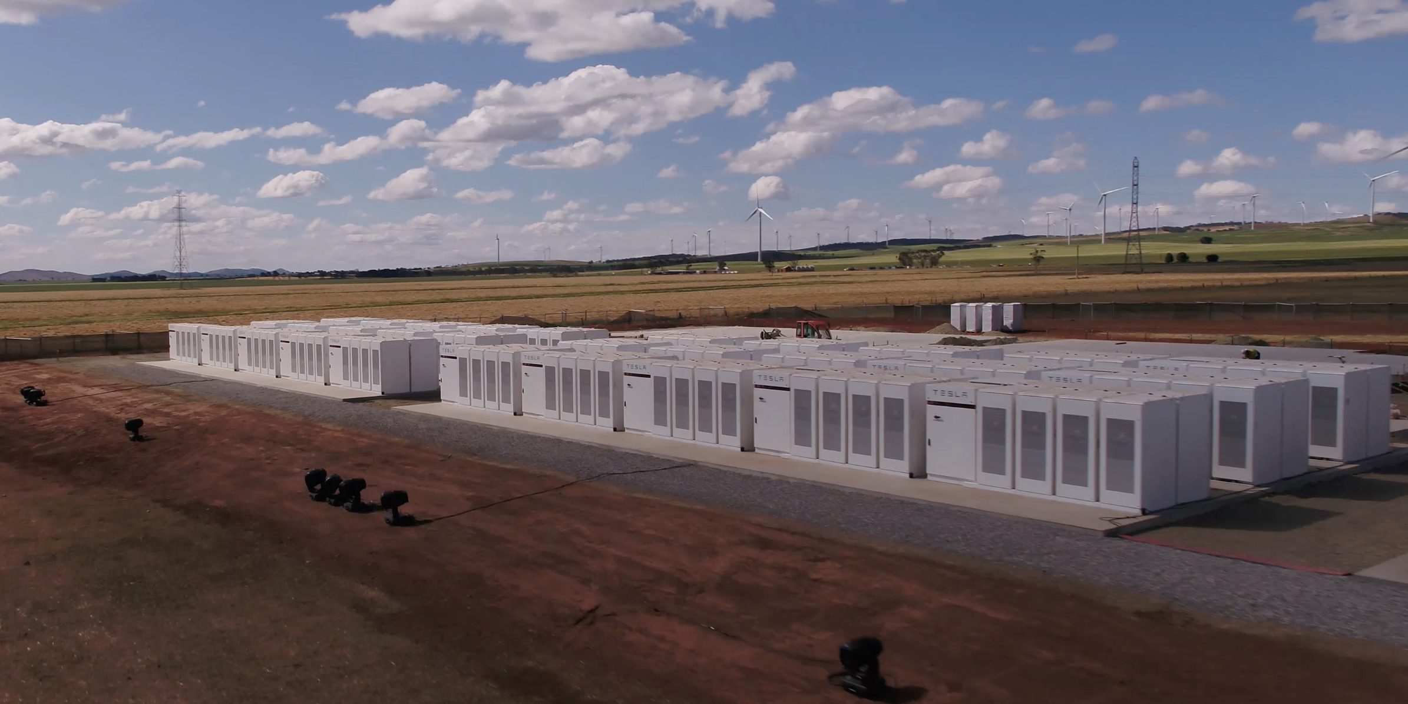
Hornsdale Power Reserve — крупнейшая в мире аккумуляторная установка, строительство завершено 17 декабря 2017 года, мощность 100МВт, энергоёмкость 129 МВт×час.
.

